Slide 1


Slide 2


3. Consumo de APIs Avanzado

Slide 3

Agenda
1. Postman avanzado :emojidefuego:

Slide 4
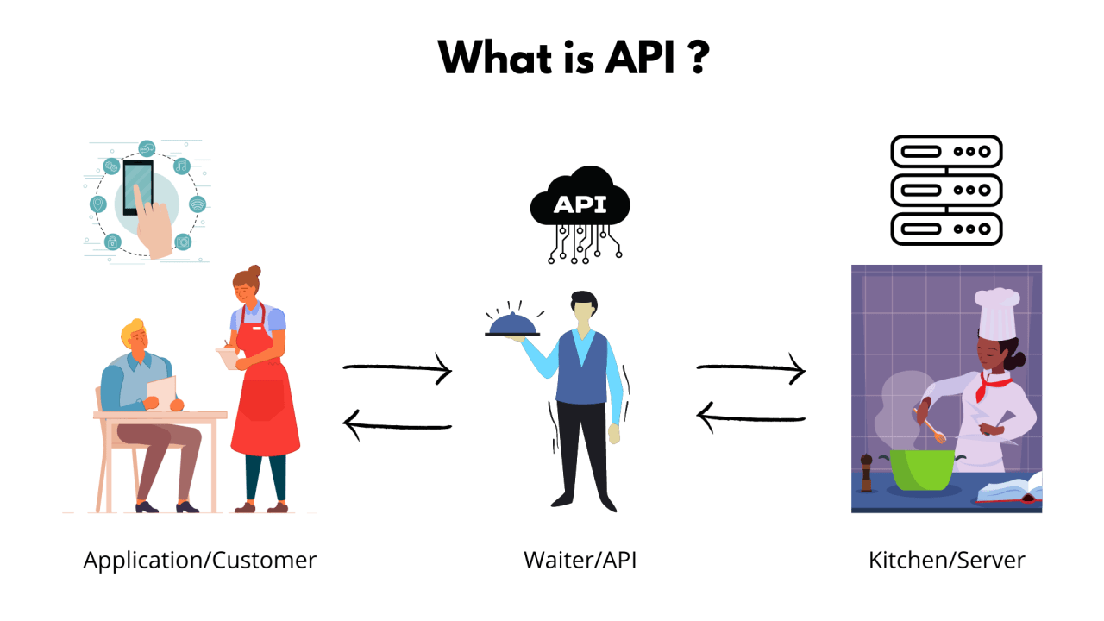
Notes:
Bring Outlet analogy

Slide 5
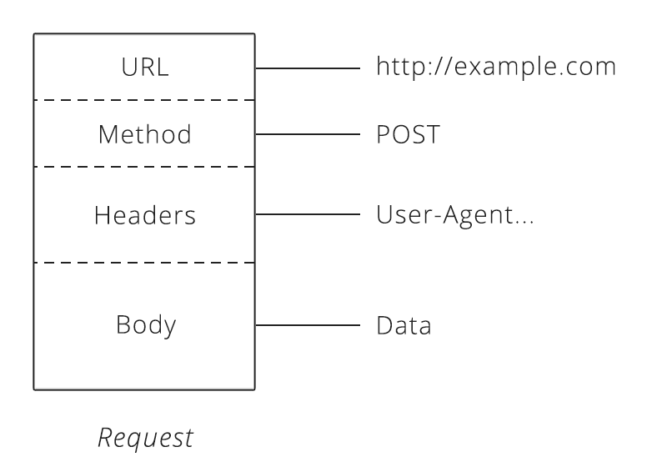
Notes:
Estrucutra de todas las peticiones, explicar que son los metodos, headers y que peticiones tienen body

Slide 6
Recap Hands-on Postman 🔥
GET: fetch data from app
POST: insert new data to app
PUT: update data of APP
DELETE: delete app data

Slide 7

Que pasa si alguien le mueve al funcionamiento de la API?

Slide 8

Una manera es volver a comprobar y correr todos los request que tenemos y ver si funcionan
(a mano)
Otra manera es dejar que postman haga el trabajo y automatizar el proceso
(API Test)

Slide 9

API Test con Postman
Notes:
Mostrar :

Slide 10
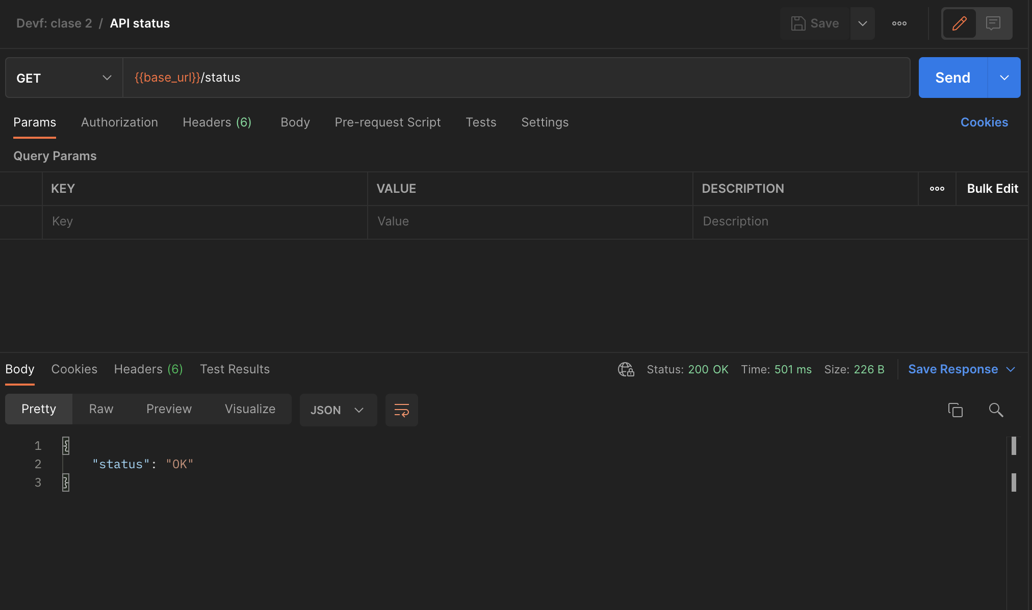
API Test: hello world
Notes:
Mostrar : como sabemos que es correcto lo que nos devuelve

Slide 11
API Test: hello world
Notes:
Mostrar : como sabemos que es correcto lo que nos devuelve

Slide 12
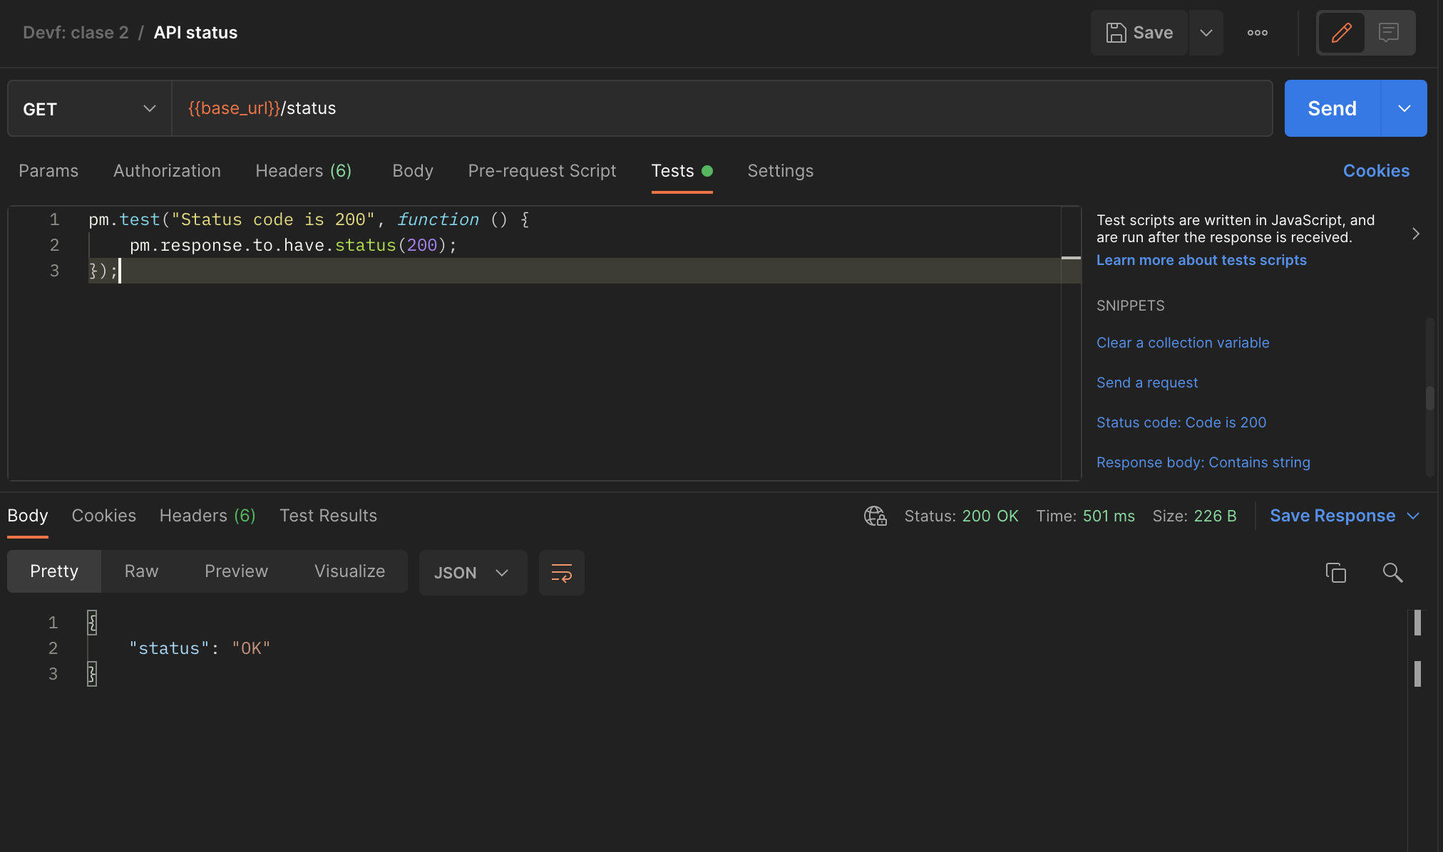
API Test: hello world
Notes:
Mostrar : como sabemos que es correcto lo que nos devuelve

Slide 13

Ojo aqui, que vamos a ver un poco de javascript

Slide 14
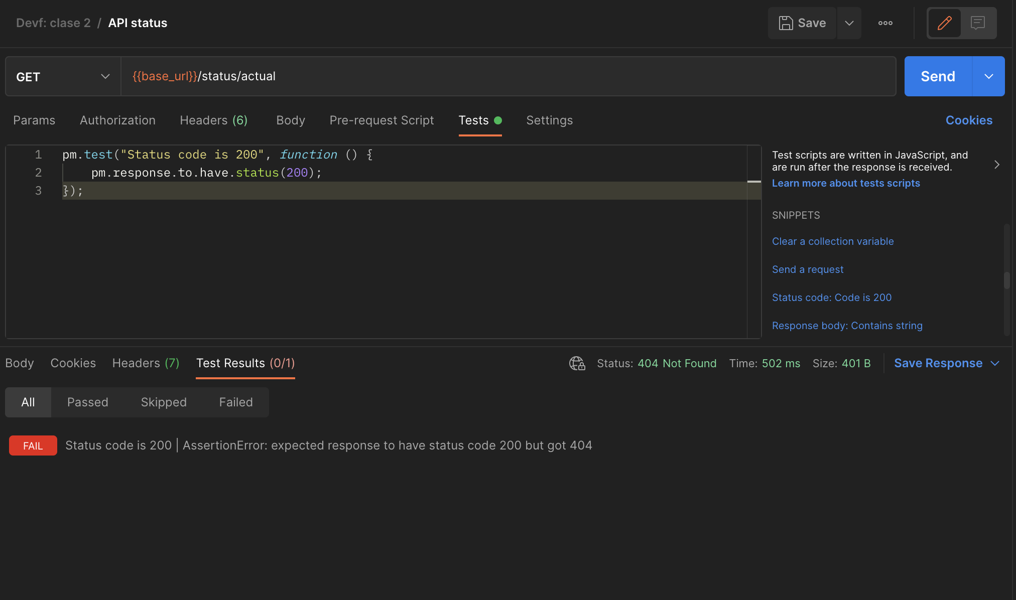
API Test: hello world
Notes:
Mostrar : como romper el test para que fallle

Slide 15
Custom Test
Notes:
Mostrar :

Slide 16
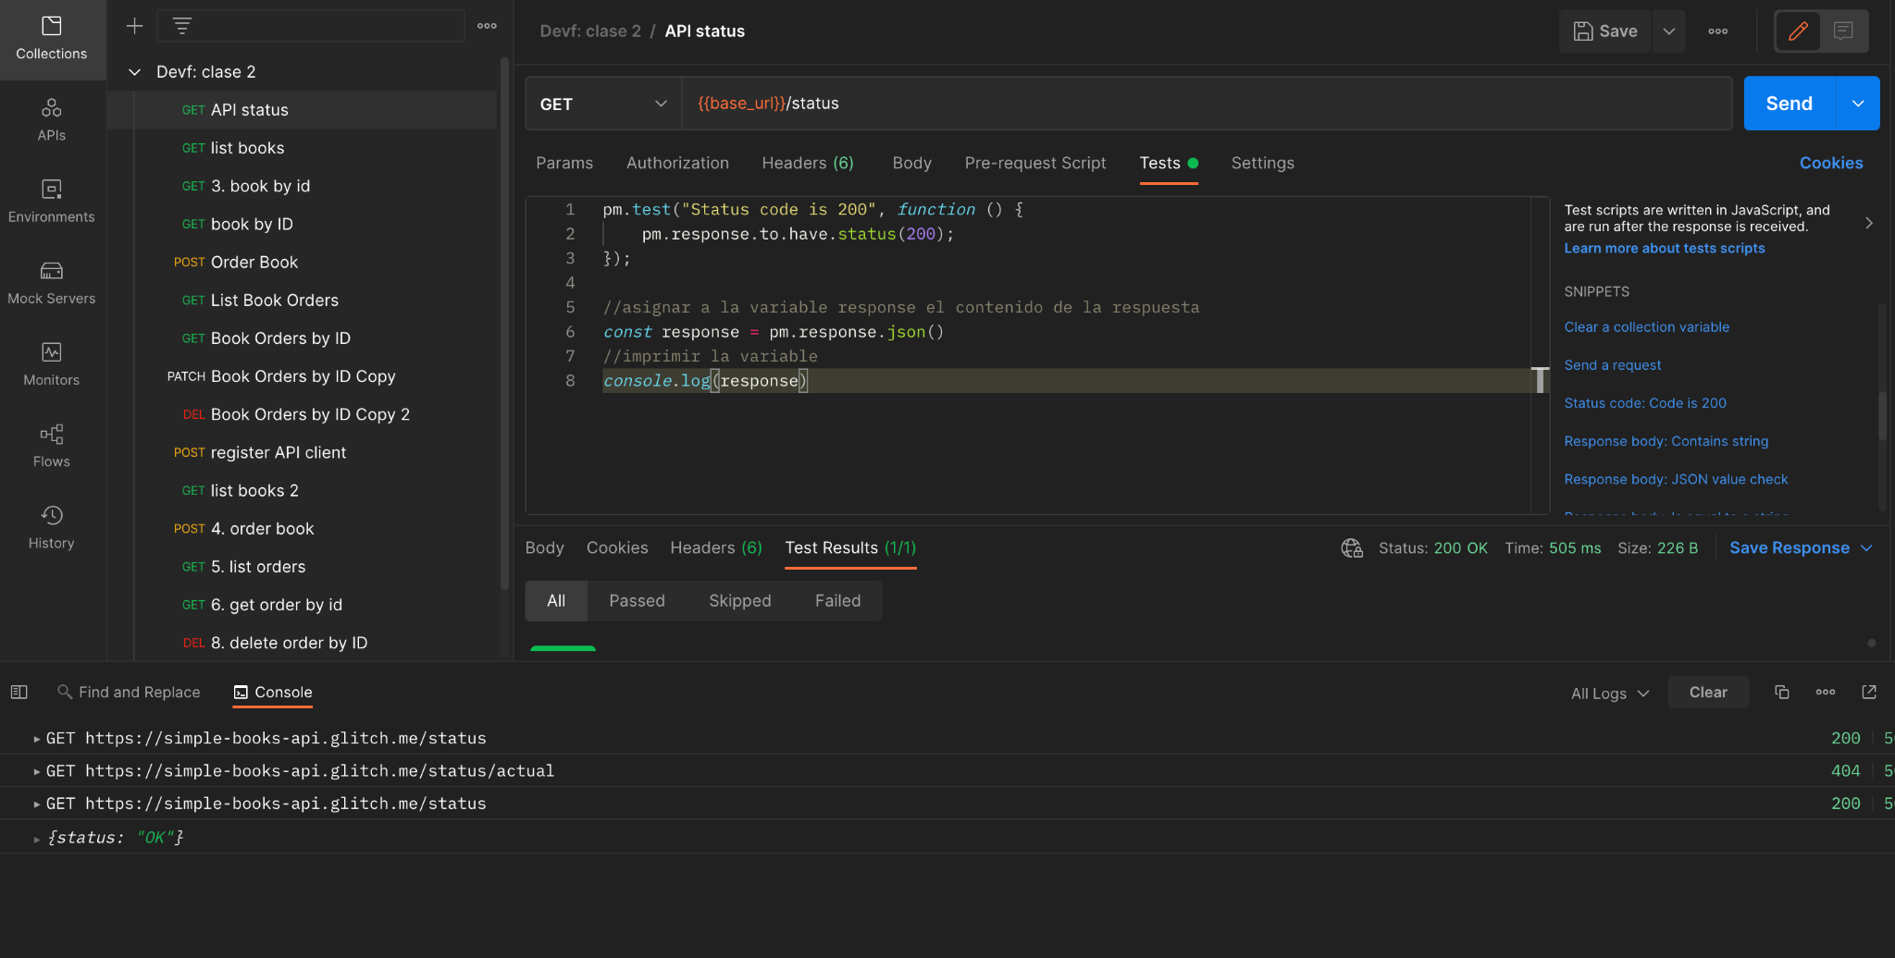
Custom Test
Notes:
Mostrar : como sabemos que es correcto lo que nos devuelve

Slide 17
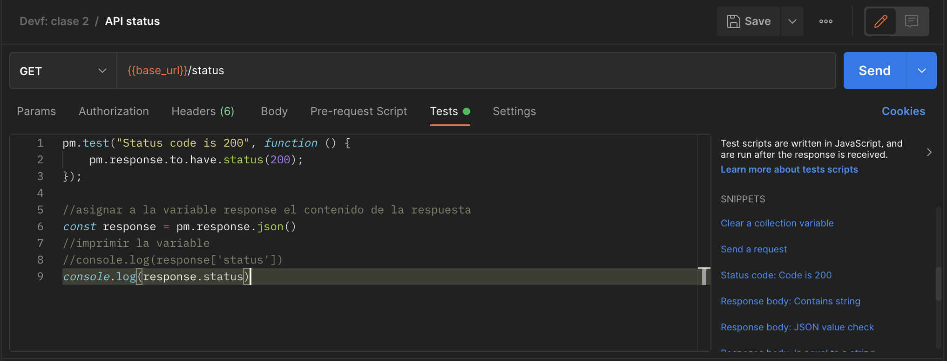
Custom Test
Notes:
Mostrar : desmenuzar el paquete de datos

Slide 18
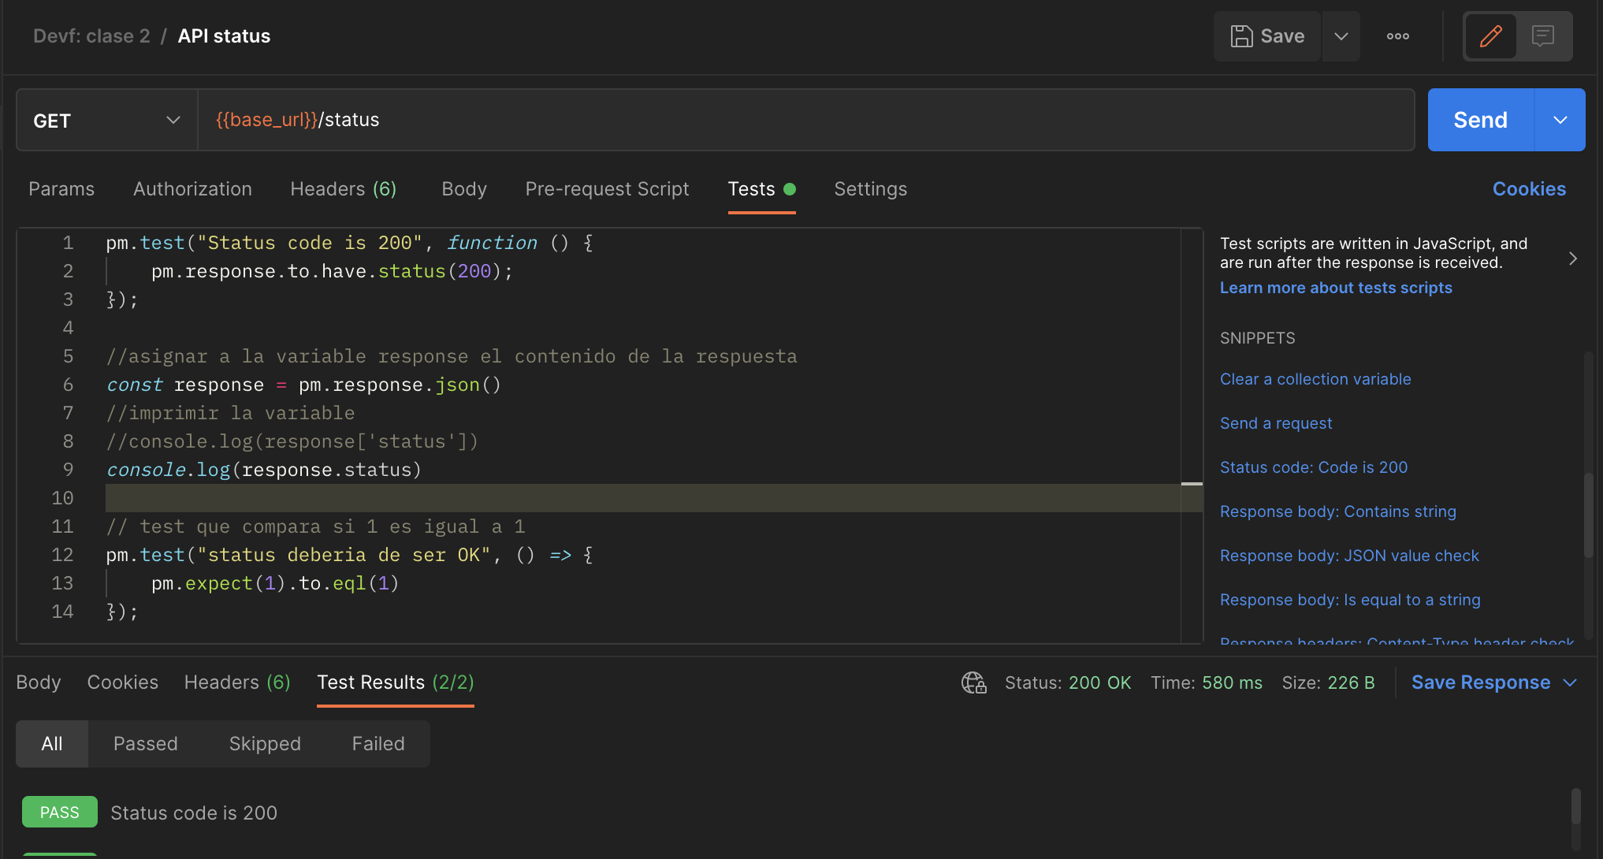
Custom Test
Notes:
Mostrar : desmenuzar el paquete de datos

Slide 19
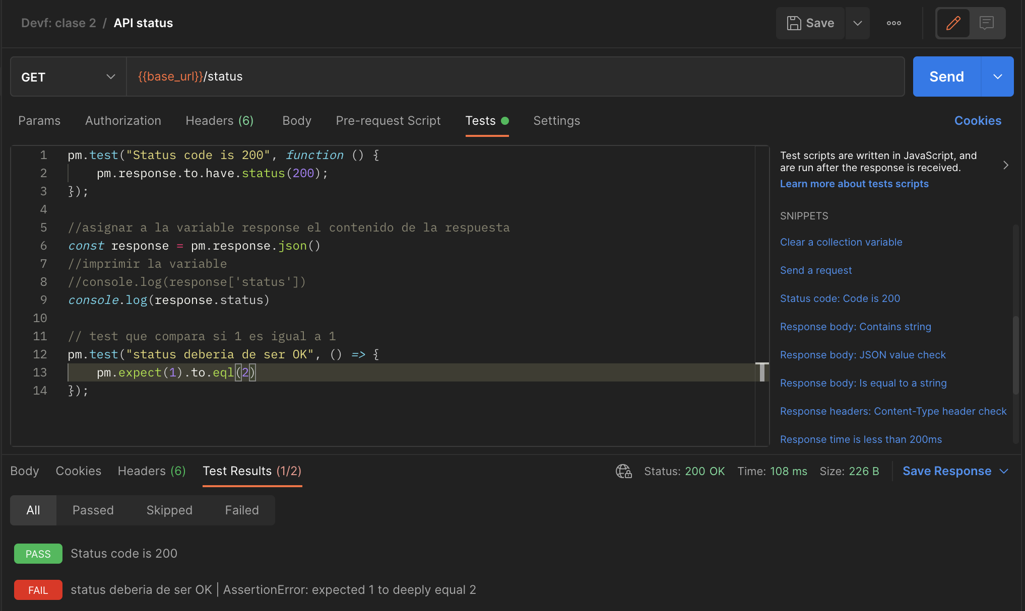
Custom Test
Notes:
Mostrar : error al cambiar si es igual 1 a 2

Slide 20
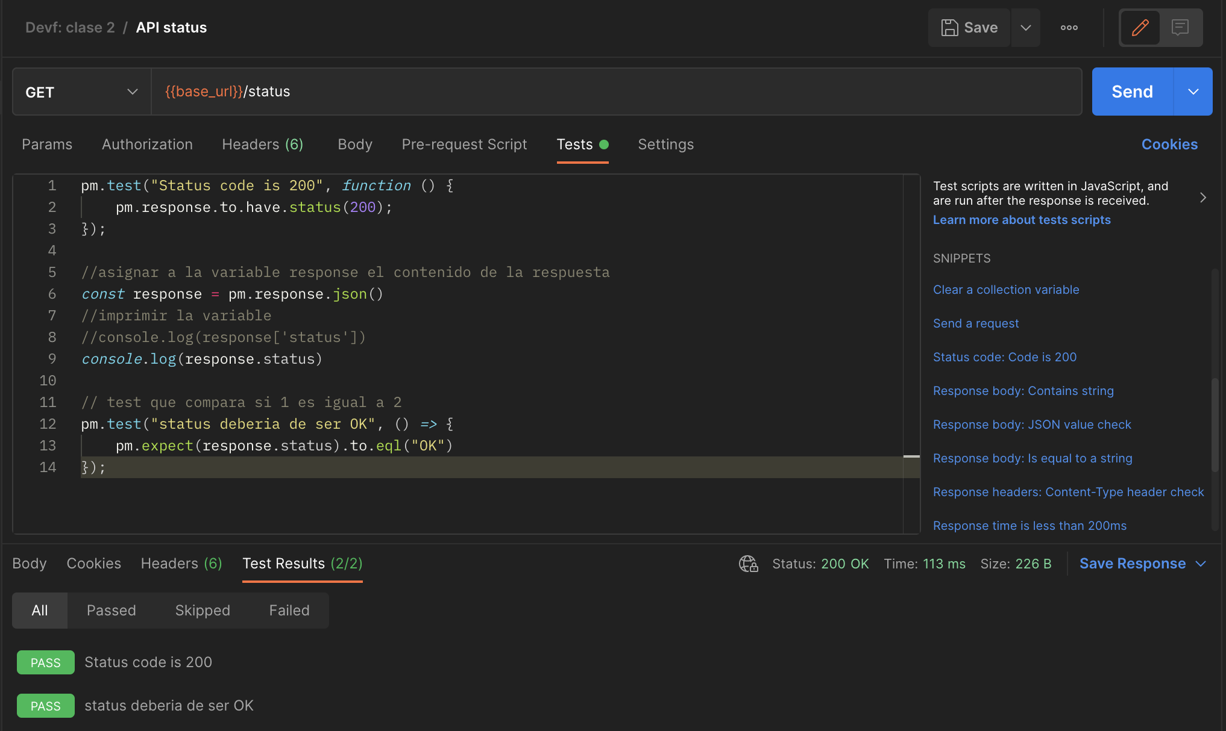
Custom Test
Notes:
Mostrar : error al cambiar si es igual 1 a 2

Slide 21
Challenge :
Crear un test de status para
List books
Order book

Slide 22

Hands-On:
Consumo de APIs en Python

